Slide 1


诊断原料销售部
（含生命科学销售、销售拓展、大客户）2026半年度工作总结报告
汇报人：刘新元 汇报日期：2026.07.07
守护生命健康·缔造美好生活

Slide 2

汇报内容
Report content
01.半年度目标/月度目标完成情况
04.竞争状态与市场机会分析
1.1、销售目标达成情况
1.2、回款情况分析（重点逾期情况分析）
05.组织能力建设
02.上半年工作总结
2.1、上半年度工作计划点检
2.2、上半年度存在的问题分析与改善措施
03.下半年目标及行动措施

Slide 3

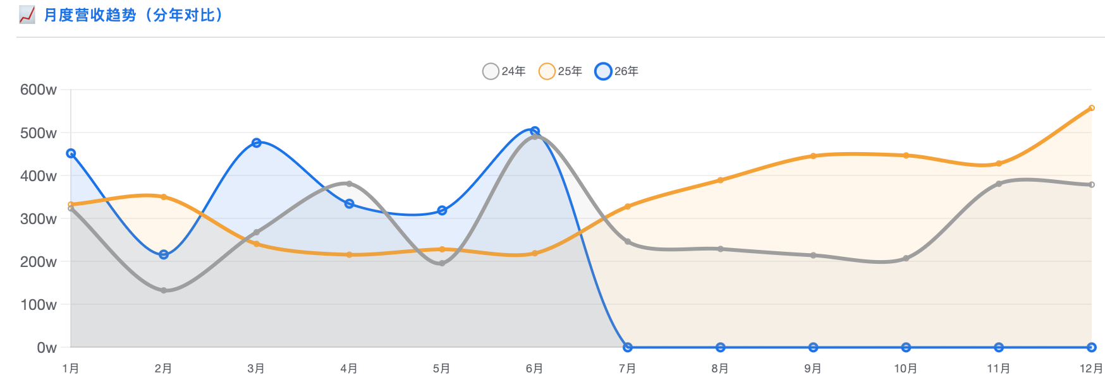
目标达成
守护生命健康 缔造美好生活
2026半年度销售目标达成情况及数据分析
销售年度 | 年度目标 （万元） | 实际完成 （万元） | 年度完成率 （%） | 月度销售额（万元）
 |  |  |  | 1月 | 2月 | 3月 | 4月 | 5月 | 6月
2025年 | 6000 | 1587 | 26.45% | 333 | 349 | 242 | 216 | 228 | 219
2026年 | 6950 | 2162.8 | 32.50% | 437 | 184 | 468 | 323 | 301 | 428
说明：按表样，对照上年度，以半年度周期看同比变化

Slide 4
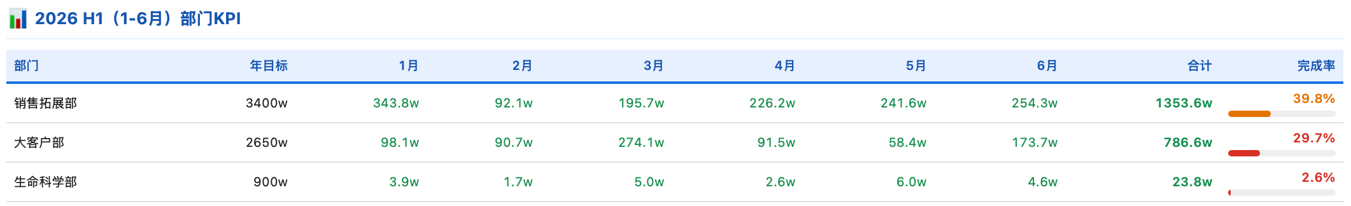
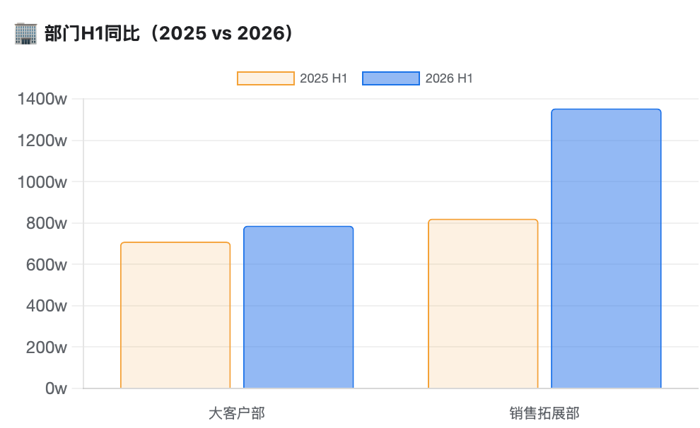

Slide 5

回款达成
守护生命健康 缔造美好生活

Slide 6
问题分析与改善
守护生命健康 缔造美好生活
上半年度存在问题总结与改善措施
未完成的工作/存在的问题 | 原因分析 | 改善措施 | 完成时间
生命科学部业绩薄弱 （半年达成25万/目标900万） | ① 人员经验不足， ② 科研客户虽开单时间短，但上量替换的决策链近年来有拉长趋势，转化周期长 ③ 产品线与科研需求匹配度待提升 | ① 王诗香/袁殿果3季度打磨技术，4季度可开始新一轮带教，储备人才 ② 科研专用产品包+学术营销 ③ 重点突破浙大/中山大学标杆客户，开发环大客户外围客户口碑票仓性质小客户群 | 2026.09
大客户2区域同比下滑14% （圣湘-133万） | ① 圣湘集团内部采购转移，上海增，康得减少 ② 明日达小幅下降 ③ 新商机落地速度<老商机流失 | ① 圣湘关系修复+技术对接 ② 成长商机保障（万孚、稳定上量） ③ 新商机持续攻坚（tth迭代、郑州纳克智造深度开发） | 三季度
大客户1带教 | ①陪跑一轮，引荐剩余客户现场认识，期间参与所有的客户群 ② 能力补强：市场能力、系统操作数量度 | ①指导制定计划，协同+协调资源 ② 协调销售支持部资源+大客户1带教 | 7月末8月初
交接当月绩效极差 | 交接当月要求的工作与其个人利益已经无关，认真交接是情分，躺平摸鱼是正常 | 与人事行政部沟通交接月绩效要求与当月绩效工资挂钩的指派任务单，当事人签字，承接人签字 | 2026.07

Slide 7
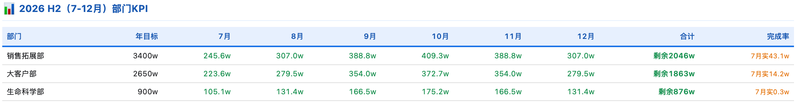

下半年目标及行动措施
守护生命健康 缔造美好生活
下半年目标及行动措施
业绩/工作目标 | 行动措施 | 完成时间
卡点拉通效率改善 | 周一两个科研区域周会后，周二上午由区域负责人和技术、产品部进行信息拉通会，可由区域骨干一同参会，时长1小时以内。输出会议纪要：跟进负面反馈是否关闭、正面反馈积累进度。 | 持续
顽固潜力客户开发计划 | 销售方法论需沉淀和复制：从知因、嘉智、立见等事情的推动过程进行提炼。随着我们的产品相比前几年成熟，高层关系推进会有更大可能性拉回机会和资源支持 | 持续
日常事项闭环跟进工具 | 负向反馈沉淀清单每日在钉钉同步发我，通过正在搭建的工作台进行汇总和沉淀，通过本地化Agent进行管理沉淀。 | 7月w2开始

Slide 8
下半年目标及行动措施
守护生命健康 缔造美好生活
客户名称 | 攻坚带队人 | 目标拜访时间 | 目标开发人物 | 主推方案 | 路径
之江 | 刘新元 | 2026年8月 | 研发、采购总监 | RT单管及冻干方案 | 从高层开发，高层通过行业资源引荐后，维护高层关系当地同事同步推进中层、基层客户关系
迈克 | 刘新元 | 2026年8月 | 中层基层研发 | 待考察 | 已有高层关系，当地销售推动中层基层的关系升级
卡尤迪
京东方知微
硕世 | 杨心意

Slide 9
组织能力建设
守护生命健康 缔造美好生活
团队现状
23人（大客户部1+1人，拓展部14-2人，生命科学部9人）。
2季度队伍重组(任鑫、龙友波、黄明月)(刘静文、王慧洁)、管培生-5人离队，
6月新人：大客户（张立娅）、浙江（侯海瑜、叶信福）、广州（刘斌，7月中陈彩虹）。
管培生2人转正（王诗香/袁殿果）。
团队优点
1、核心骨干稳定，战斗力强（刘虹晶、路要峰达成率70%+、李江辉60%+、文才、溪子持续输出、天雄、学伟区域显著增长）
2、已可实现指哪打哪，执行力强，骨干人员对成果仍然渴望！
3、快速响应客户需求，服务口碑好
下半年目标及行动措施
业绩/工作目标 | 行动措施 | 完成时间
培养体系需标准化、生命科学部需建立科研营销能力 | 每月持续销售六步法+解决方案能力培训 | 持续
综合销售能力培养 | （1）销售要懂的财务知识（拟沟通杨啸整理内容并培训） （2）合同、订单相关法律常识（拟沟通杨啸整理内容并培训） （3）客户采购行为与动机分析（波特五力模型）（王振涛整理内容并培训） （4）关键沟通（陌生关系破冰、追回款、协调内部资源）（外部销售专业讲师） （5）研发项目管理与节点进度要求（按陈曦4月份的培训）

Slide 10
竞争状态与市场机会分析
守护生命健康 缔造美好生活
SWOT分析 & 策略建议
S 优势
• 酶性能稳定，批次间一致性好
• 酶的冻干、冻干服务仍然领先
• 定制化服务灵活，响应快
• 性价比竞争力
• 大客户部+拓展部KA客户，相对牢固的合作基础
W 劣势
• 品牌知名度低于诺唯赞/全式金/翌圣等
• 科研渠道薄弱（生命科学部待加强）
• 新人产出低，人才梯队成长中
• 华东(上海)/华西/福建/北京区域竞争力不足
O 机会
• NGS市场快速增长(布局3代、单细胞、二代细分场景)
• 国产替代趋势加速---近年迭代老证产品逐渐拿证上量
• A级客户增长强劲（+364万）
• 诊断试剂集采，挤出最后一点国外原料水分，给国产高端原料带来机会--肿瘤、慢病
T 威胁
• 华中地区诺唯赞、菲鹏竞争性低价
• 瀚海超低价策略蚕食部分相对低端市场
• 行业价格战加剧
• 性能迭代内卷：
类型 | 指标需求
单管全预混 | 普适性+37°C（2周）/25°C（1月）
冻干保护剂 | 抗吸湿+普适性（高敏\分型)+冻干程序普适性
熔曲 | 1、解决峰高及杂峰问题，辅助客户选择适合我们体系的设计； 2、可冻干及耐抑制方向的提升： 呼吸道、生殖道样本的耐抑制为主

Slide 11
竞争状态与市场机会分析
守护生命健康 缔造美好生活
下半年目标及行动措施
业绩/工作目标 | 行动措施 | 完成时间
高影响力公众号推文 | 植物直扩、限制性内切酶、mRNA解决方案 | 8～9月
开学季促销方案 | 大原则：不追低价，可保留首单大折扣 整合仪器、小仪器的货号进入菜单 完善主产品清单 workshop资源 整合的资源--满额赠送这些资源 | 7月
工具搭建 | IMA知识库信息增强，核心是关联正、负反馈，做到准确的产品推荐和价格梯度推荐（口袋助手） Agent辅助搭建案例库，通过上述反馈，总结出高保真、植物直扩、一步法RT，精选金牌案例 发放所有业务员使用。 | 8月

Slide 12


Thanks
追求卓越品质 提供一流服务
电话：0756-8699969 网址：www.biori.com
公众号
官网

